Slide 2
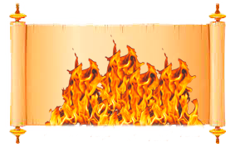
Para memorizar:

Slide 3
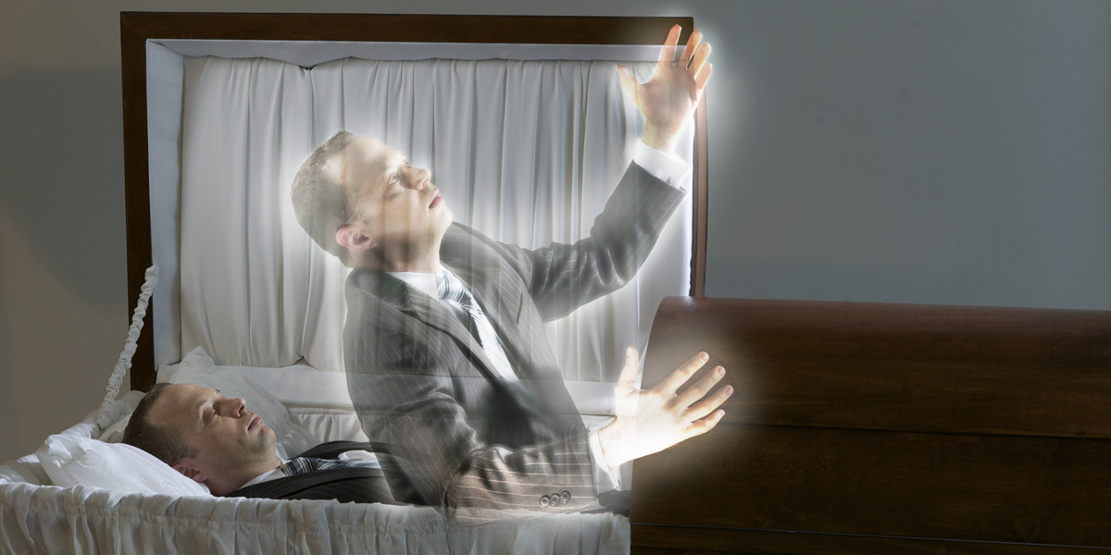
Enfoque del estudio
El destino eterno de los justos y el de los malvados se describen en marcado contraste entre sí. El primer grupo recibe la vida eterna, y el otro grupo experimentará el doloroso juicio divino de condenación y será totalmente aniquilado. La gran mentira del castigo eterno y del sufrimiento perpetuo de los impíos en el infierno se construye sobre el engaño satánico expresado en el jardín del Edén. “Ciertamente no moriréis” (Gen. 3:4, LBLA).
La mentira de Satánas sugiere la enseñanza no bíblica de la inmortalidad del alma. Sobre la base de la primera mentira de que la desobediencia no traerá la muerte, se construye otro engaño: cuando mueres, es solo tu cuerpo el que está muerto, no tu espíritu. Por lo tanto, si el pecador tiene alma inmortal o un espíritu que no puede morir, recibirá el castigo eterno de Dios en un tortuoso fuego infernal. Presentando a un Dios como un monstruo y un tirano.
En la lección de esta semana estudiaremos sobre algunas teorías no bíblicas referente de adonde va el alma: 1) Gusanos inmortales; 2) El fuego del infierno; 3) Los santos en el purgatorio; 4) Un paraíso cn almas incorpóreas; y 4) La cosmovisión bíblica.

Slide 4
EL FUEGO DEL INFIERNO (Introducción)
L
os predicadores y autores cristianos han descrito siempre al infierno de las formas más drásticas que la imaginación pueda producir. El 8 de julio de 1741, por ejemplo, Jonathan Edwards (1703–1758), un influyente teólogo congregacionalista estadounidense, atemorizó a su audiencia en Enfield, Connecticut, con su famoso sermón: «Pecadores en manos de un Dios enojado». Declaró abiertamente que en cualquier momento sus oyentes impenitentes podrían ser tragados por «las llamas resplandecientes de la ira de Dios» y sufrir incesantemente en el infierno durante «millones de millones de años».
Sin duda, no todos los sermones sobre el infierno son tan aterradores e influyentes como el de Edwards, pero incluso cuando se presenta en términos más eufemísticos, la noción de un infierno que arde por siempre lleva a muchas personas a preguntarse sobre su origen y lo que dice la Biblia al respecto.
“Mirad, pues, cómo oís” (Lucas 8:18), es la amonestación de Cristo. Debemos escuchar si queremos aprender la verdad a fin de poder andar en ella. Y de nuevo se nos dice: “Mirad lo que oís”. Marcos 4:24. “Examinadlo todo” (1 Tesalonicenses 5:21); “no creáis a todo espíritu, sino probad los espíritus si son de Dios; porque muchos falsos profetas han salido par el mundo”. 1 Juan 4:1. Este es el consejo de Dios; ¿le prestaremos atención?” (Mensajes selectos, t. 90, pp. 90).”

Slide 5
¿GUSANOS INMORTALES?
“Y saldrán, y verán los cadáveres de los hombres que se rebelaron contra mí; porque su gusano nunca morirá, ni su fuego se apagará, y serán abominables a todo hombre.” (Isaias 66:24)
Compara Marcos 9:42 al 48 con Isaías 66:24. ¿Cómo entiendes la expresión "el gusano de ellos no muere" (Mar. 9:48)?
R: El lenguaje metafórico de Isaías 66:24 (citado en Mar. 9:48) no implica que esos gusanos sean inmortales. (¿Gusanos inmortales?) El énfasis es que los gusanos no dejan incompleta su tarea destructiva.
Hay capítulos que tienen doble aplicación, el texto de Isaías 66:24, tiene esta doble aplicación ya que el texto que se refiere a los reinos de los cielos y la tierra nueva (Isaías 66:22), y tiene textos que se refieren a la condición del pueblo, cuando vienen del cautiverio de Babilonia. Esto sucede también en Mateo 24, Cristo al narrar metió dos historias, la destrucción de Jerusalén en el año 70, y la destrucción del mundo en la segunda venida de Jesús. Uno aplica para el futuro y el otro para el lugar. En Marcos 9: 43-44 también Cristo utiliza un lenguaje Metafórico profético. Que esta queriendo decir: dejar de ver, dejar de ir, dejar de tomar aquello que nos estorba para entrar a la vida eterna.
“Satanás se precipitó en medio de sus secuaces e intentó incitar a la multitud a la acción. Pero llovió sobre ellos fuego de Dios desde el cielo, y consumió conjuntamente al magnate, al noble, al poderoso, al pobre y al miserable. Vi que unos quedaban pronto aniquilados mientras que otros sufrían por más tiempo. A cada cual se le castigaba según las obras que había hecho con su cuerpo. Algunos tardaban muchos días en consumirse, y aunque una parte de su cuerpo estaba ya consumida, el resto conservaba plena sensibilidad para el sufrimiento. Dijo el ángel: “El gusano de la vida no morirá ni su fuego se apagará mientras haya una partícula que consumir” (Primeros escritos, pp. 294).
Reflexionando: A fin de cuentas, nos salvamos o nos perdemos completamente; no hay término medio. Podemos tener vida eterna o sufriremos la destrucción eterna.

Slide 6
EL FUEGO DEL INFIERNO
“Entonces dirá también a los de la izquierda: Apartaos de mí, malditos, al fuego eterno preparado para el diablo y sus ángeles.” (Mateo 25: 41)
Lee Malaquías 4:1 y Judas 7. Estos pasajes ¿cómo pueden ayudarnos a entender mejor la noción del "fuego eterno" o la idea, como Jesús la expresó, de que los perdidos estarán en "el fuego eterno" (Mat. 18:8) o en un "fuego que no puede ser apagado"? (Mar. 9:43).
R: El fuego eterno es el fuego que viene de Dios que es eterno. En segundo lugar es un fuego que elimina todo, no deja nada. Nadie va a arder eternamente, sino arderán hasta que sean eliminados por completo.
Las nociones de un infierno que arde eternamente y un paraíso lleno de almas incorpóreas se basan en la teoría filosófica griega de la inmortalidad natural del alma y no en la enseñanza bíblica de la inmortalidad condicional del ser humano. La Biblia afirma que la inmortalidad es un don de Dios que se concederá en la Segunda Venida a los que están en Cristo (1 Cor. 15: 51-55; 1 Juan 5: 11, 12) y que todos los impíos finalmente serán destruidos, dejándolos sin «raíz ni rama» (Mal. 4: 1). Esto significa que no hay un infierno que arderá para siempre, como se evidencia en algunas ciudades antiguas que se utilizaron como ejemplos de «fuego eterno» pero que ya no arden (Isa. 34: 10; Jud. 7)..
“Dios es abundante en amor y misericordia; pero de ninguna manera disculpará a aquellos que descuidan la gran salvación que él ha provisto. Los antediluvianos de larga vida fueron borrados de la tierra porque se desentendieron de la ley divina. Dios no volverá a traer aguas de los ciclos y de abajo de la tierra como sus armas para ser usadas en la destrucción del mundo, pero cuando dentro de poco su venganza se derrame sobre aquellos que desprecian su autoridad, serán destruidos por el fuego que está oculto en las entrañas de la tierra, puesto en intensa actividad por los fuegos del cielo.” (Nuestra elevada vocación, p. 254).
Reflexionando: Si bien el infierno de fuego es nefasto, la verdad sobre el infierno, ¿qué nos revela sobre el amor de Dios, especialmente en contraste con la idea del tormento eterno?

Slide 7
LOS SANTOS EN EL PURGATORIO
“Todo lo que te viniere a la mano para hacer, hazlo según tus fuerzas; porque en el Seol, adonde vas, no hay obra, ni trabajo, ni ciencia, ni sabiduría.” (Eclesiastés 9: 10)
Lee Eclesiastés 9:10, Ezequiel 18:20 al 22 y Hebreos 9:27. ¿Cómo refutan estos pasajes la teoría del purgatorio?
R: Al seol a donde vamos cuando morimos, “no hay obra, ni trabajo, ni ciencia ni sabiduría”. Esequiel dice que cada quien será juzgado de acuerdo a sus obras, pero si en vida nos apartamos de toda impiedad, guardando los estatutos de Dios, tendrá vida eterna. Hebreos dice que moriremos solo una vez u después el juicio.
En realidad, la doctrina del purgatorio combinó el ritual pagano de orar por los muertos, ya practicado por algunos judíos durante el período intertestamentario (2 Macabeos 12: 38-45) con algunos componentes fundamentales de la mitología griega sobre el más allá. En el Fedón de Platón, Sócrates describe el supuesto juicio de las almas de los que mueren y su posterior viaje al inframundo. Se creía ampliamente que casi todos, excepto los mártires y los santos, pasarían por el fuego purificador del purgatorio. Pero los sufrimientos de las almas que estaban allí se podían reducir por la penitencia de los que estaban vivos, quienes también ofrecían oraciones y daban las ofrendas adecuadas de dinero o pertenencias a la iglesia en nombre de esas almas.
“El incienso que ahora es ofrecido por los hombres, las misas que ahora se dicen para la liberación de las almas del purgatorio, no tienen el menor valor delante de Dios. Todos los altares y sacrificios, las tradiciones e invenciones mediante las cuales los hombres esperan ganar la salvación, son falacias. No se deben ofrecer sacrificios fuera del lugar santo, pues el gran Sumo Sacerdote está realizando allí su obra. No se atreva ningún príncipe nimonarca a aventurarse dentro del santo recinto” (Comentario bíblico adventista, t.7, pp. 924, 925).
Reflexionando: Los errores como el purgatorio o el tormento eterno, ¿qué nos enseñan sobre la importancia de la doctrina? ¿Por qué es importante /o que creemos y no solo en quién creemos?

Slide 8
UN PARAÍSO CON ALMAS INCORPÓREAS
“Varones hermanos, se os puede decir libremente del patriarca David, que murió y fue sepultado, y su sepulcro está con nosotros hasta el día de hoy.” (Hechos 2: 29)
Lee Hechos 2:29, 34 y 35, y I Corintios 15:16 al 18. ¿Cómo arrojan luz estos pasajes sobre el estado de los muertos y los que esperan la resurrección?
R: Estos textos son claros ya que dicen que David esta en el sepulcro, y el otro texto dice que si los muertos no resucitan tampoco Cristo resucito, entonces nuestra fe es vana”. Concluyendo entonces de que habla Pablo ¿a caso los que durmieron en Cristo perecieron? ¿Cómo pudieron perecer si ya están en la dicha celestial, estando allí desde su muerte?
La creencia en la inmortalidad natural del alma hace que la resurrección final de los muertos no tenga sentido. Si las almas de los santos ya están en el paraíso y las almas de los impíos ya están en el infierno, ¿qué sentido tiene que regresen de sus destinos finales para luego volver a ellos de nuevo? Como bien argumenta Oscar Cullmann, el Nuevo Testamento enseña la resurrección final del ser humano y no la inmortalidad natural del alma. En realidad, solo después de que los justos resuciten de entre los muertos, se les otorgará el don de la inmortalidad (1 Cor. 15: 51-55).
“David declara que cl hombre no es consciente en la muerte: “Sale su espíritu, y él se torna en su tierra: en ese mismo día perecen sus pensamientos”. Salmo 146:4 (VM). Salomón da el mismo testimonio: “Porque los que viven saben que han de morir: mas los muertos nada saben”. “También su amor, y su odio y su envidia, feneció ya: ni tiene ya más parte en el siglo, en todo lo que se hace debajo del sol”. “Adonde tú vas no hay obra, ni industria, ni ciencia, ni sabiduría”. Eclesiastés 9:5, 6, 10 (El conflicto de los siglos, pp. 533).
Reflexionando: ¿Cómo podrías ayudar a la gente a comprender que la idea de que los muertos duermen en la tierra es realmente una "buena noticia", en el sentido de que realmente están en reposo y no sienten dolor ni sufren?

Slide 9
LA COSMOVISIÓN BÍBLICA
“Porque cual es su pensamiento en su corazón, tal es él. Come y bebe, te dirá; Mas su corazón no está contigo.” (Provervios 23: 7)
Lee I Juan 5:3 al 12. ¿Por qué el apóstol Juan limita la "vida eterna" solo a quienes están en Cristo?
R: Por que Cristo tiene la vida, ya que dice: "Yo soy la resurrección y la vida; el que cree en mí, aunque esté muerto, vivirá" (Juan 11:25). Esto significa que la vida eterna es un don que recibimos por medio de Cristo.
Una cosmovisión es una imagen o figura general de la existencia, realidad o mundo que una persona, sociedad o cultura se forman en una época determinada; y suele estar compuesta por determinadas percepciones, conceptualizaciones y valoraciones sobre dicho entorno. (Wikipedia). Durante la vida vamos adquiriendo, conceptos, con esos conceptos formamos valores, y eso unidos nos dan una percepción. Por eso el mundo no es como se ve, sino como yo lo percibo o como yo decido creerle. Es importante que el cristiano tenga una cosmovisión bíblica, desafortunadamente no sucede así con respecto al tema de la gentes cuando se muere.
Cristo se hizo carne con nosotros, a fin de que pudiésemos ser espíritu con él. En virtud de esta unión hemos de salir de la tumba, no simplemente como manifestación del poder de Cristo, sino que por la fe, su vida ha llegado a ser nuestra. Los que ven a Cristo en su verdadero carácter y le reciben en el corazón tienen vida eterna. Por el Espíritu es como Cristo mora en nosotros; y el Espíritu de Dios, recibido en el corazón por la fe es el principio de la vida eterna” (La fe por la cual vivo, p. 189).
Reflexionando: La importancia de creer en la cosmovisión bíblica, nos permite entender que solo Dios es inmortal, junto con Cristo dan la vida eterna a los seres humanos, que cree en Cristo Jesús.

Slide 10
Podemos estar seguros de que el fuego final consumirá a los malvados y purificará la tierra. «Desaparece todo rastro de la maldición. Ningún infierno que arda eternamente recordará a los redimidos las terribles consecuencias del pecado». Dios no mantendrá una «colonia penal» en ninguna parte de la tierra. El universo entero finalmente será restaurado a su armonía y perfección originales.
En la Lección de esta semana estudiamos sobre algunas teorías no bíblicas referente de adonde va el alma: 1) Gusanos inmortales; 2) El fuego del infierno; 3) Los santos en el purgatorio; 4) Un paraíso cn almas incorpóreas; y 4) La cosmovisión bíblica.
"Sobre el error fundamental de la inmortalidad natural descansa la doctrina de la conciencia en la muerte; doctrina que, como la del tormento eterno, se opone a las enseñanzas de las Escrituras, a los dictados de la razón y a nuestros sentimientos de humanidad. Según la creencia popular, los redimidos en el cielo están al tanto de todo lo que pasa en la Tierra, y especialmente en la vida de los amigos que dejaron atrás. Pero, ¿cómo podría ser una fuente de felicidad para los muertos conocer las tribulaciones de los vivos, ser testigos de los pecados cometidos por sus amados, y verlos sufrir todas las penas, desilusiones y angustias de la vida? ¿Cuánto podrían gozar de la dicha del cielo los que revolotean sobre sus amigos en la Tierra? ¡Y cuán profundamente repulsiva es la creencia de que, apenas exhalado el último suspiro, el alma del impenitente es arrojada a las llamas del infierno! ¡En qué abismos de dolor deben hundirse los que ven a sus amigos bajar a la tumba sin preparación, para entrar en una eternidad de pecado y aflicción!" (CS 600, 601).
Notes:
.

